Slide 1
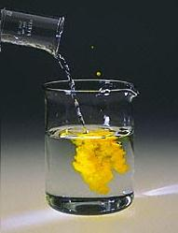
Neerslagreacties

Slide 2
Doel van deze les
Hoe geef je een neerslagreactie in een reactievergelijking weer?
Belangrijke begrippen:
Neerslagreactie
Slecht oplosbaar zout
Goed oplosbaar zout

Slide 3
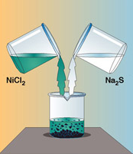
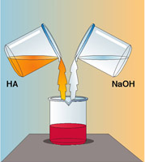
Wat kan er gebeuren wanneer twee zoutoplossingen bij elkaar worden gedaan?
Wat gebeurt hier?
Wanneer gebeurt dit?

Slide 4
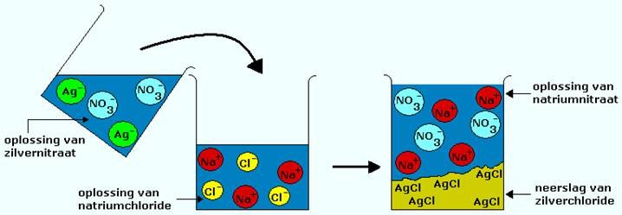
Twee zoutoplossingen bij elkaar
De Ag+ ionen en de Cl- ionen vormen samen het slecht oplosbare zilverchloride.

Slide 5
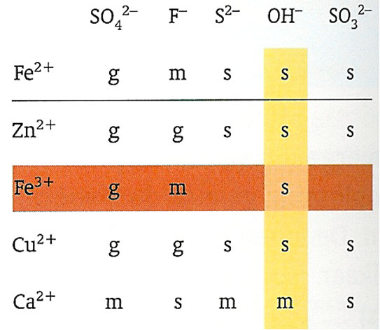
Gebruik van oplosbaarheidstabel 45A
Bepalen of een zout in water oplost De ‘g’ staat voor goed oplosbaar
Bepalen of een reactie optreedt als je een combinatie van ionsoorten bij elkaar voegt. Er ontstaat een neerslag wanneer 2 ionsoorten samen slecht oplossen: de ‘s’ staat voor slecht oplosbaar!

Slide 6
Opstellen van een neerslagreactie
Deeltjes inventarisatie (schrijf deze voor de verticale streep)
Welke combinatie van ionen levert een slecht oplosbaar zout op? (omcircel deze) Maak een minitabel 45A
Schrijf de reactievergelijking op: pos. ion(aq) + neg. ion(aq) → slecht oplosbaar zout(s)
Kloppend maken
Check deeltjes + lading
Overgebleven deeltjes (schrijf deze na de tweede verticale streep)
Notes:
Mbv kopernitraat + natronloog

Slide 7
Oefening 1
Je voegt bij elkaar: Natronloog en een zinkbromide oplossing
Deeltjes inventarisatie
Mini tabel 45A
Reactievergelijking
Kloppend
Check (lading+deeltjes)
Overige ionen
s
g

Slide 8
Toepassingen
Het maken van zouten
Het verwijderen van bepaalde (schadelijke) ionsoorten uit een oplossing
Het aantonen van ionsoorten

Slide 9
Stappenplan neerslagreactie opstellen
Deeltjes inventarisatie
Mini tabel 45A
Reactievergelijking
Kloppend
Check (lading+deeltjes)
Overige ionen

Slide 10
Afsluiting
Filmpje: ontstaan loodjodide

